Slide 1
Тема10. Правила стрільби із стрілецької зброї, ручних гранатометів та озброєння БТР
МНУ імені В.О. Сухомлинського
КАФЕДРА ВІЙСЬКОВОЇ ПІДГОТОВКИ
Заняття 3. Правила стрільби з ручних гранатометів та озброєння БТР.
Польові правила стрільби.

Slide 2
СТРІЛЕЦЬКА ЗБРОЯ та ВОГНЕВА ПІДГОТОВКА
Навчально - виховна мета:
Ознайомитися з порядком визначення поправок на вітер і рух цілі при стрільбі із стрілецької зброї, озброєння БТР та ручних гранатометів.
Тренуватися у визначенні вихідних установок прицілу для стрільби та призначенні точки прицілювання.
Розглянути польові правила стрільби, їх призначення та сутність.
Отримати практику у користуванні польовими правилами стрільби при веденні вогню по нерухомим та рухомим цілям.

Slide 3
СТРІЛЕЦЬКА ЗБРОЯ та ВОГНЕВА ПІДГОТОВКА
1 НАВЧАЛЬНЕ ПИТАННЯ:
Польовi правила стрільби із стрілецької
зброї та озброєння БТР

Slide 4
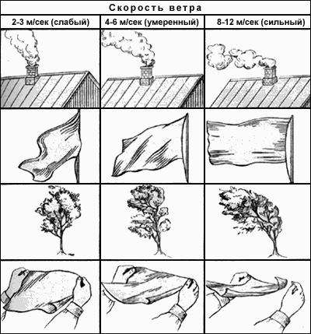
СТРІЛЕЦЬКА ЗБРОЯ та ВОГНЕВА ПІДГОТОВКА
Під час стрільби в
польових умовах
необхідно враховувати
напрямок та силу вітру
(ППв), напрямок та
швидкість цілі (УПР)
для визначення ВТП
(виносу точки
прицілювання).
У реальних умовах на
полі бою швидкість
вітру і його напрямок, як і
швидкість руху цілі визначаються приблизно на око.

Slide 5
СТРІЛЕЦЬКА ЗБРОЯ та ВОГНЕВА ПІДГОТОВКА
Мнемонічні правила визначення величини поправок на помірний боковий вітер (4-6 м/с), який дує під кутом 90º при стрільбі зі стрілецької зброї.
Дальність стрільби, поправка | Словесний вислів | Формула | Приклад
Для зброї під 7,62 мм патрон зразка 1943 р. (АКМ, РККМ)
Д < 600 м у фігурах | Приціл без двух | ППв = Пр - 2 |  | Д= 500 м, вітер (4-6 м/с) з права на ліво ППв = Пр-2 = 5-2 = 3 фігури праворуч. ППв=3 ф.п.
Д > 600 м у фігурах | Приціл без одного | ППв = Пр -1 |  | Д= 700 м, вітер (4-6 м/с) з ліва на право ППв = Пр -1 = 7-1 = 6 фігур ліворуч. ППв= 6 ф.л.

Slide 6
Для зброї під гвинтівочний патрон зразка 1908 г. (СГД, ККМ, ККТ) та 5,45 мм патрон зразка 1974 г. (АК-74, РКК-74)
Д < 600 м у фігурах | Приціл без двох поділений на два | ППв = Пр-2 2 | Д= 400 м вітер з ліва (4-6 м/с) помірний ППв = 4-2 = 1 ф. л. 2
Д =600-800 м у фігурах | Приціл без чотирьох | ППв = Пр -4 | Д= 700 м вітер з ліва (4-6 м/с) помірний. ППв = 7-4 = 3 ф. л.
Д > 800 м у фігурах | Приціл без трьох | ППв = Пр -3 | Д= 900 м вітер з права (4-6 м/с) помірний. ППв = 9-3 = 6 ф. п.
ППв треба множити на 2, якщо вітер сильний (8-12 м/с); ППв треба ділити на 2, якщо вітер слабкий (2-3 м/с); ППв треба ділити на 2, якщо вітер косий.

Slide 7
Приклад : Стрільба ведеться з кулемета ККМ по розрахунку ПТКР в окопі на дальності 600 м. Вітер боковий, сильний (10 м/с), косий (під кутом 30º до площини стрільби) з права. Визначити поправку.
Рішення:
1) ППв = Пр - 4 = 6 - 4 = 2 ф.п.
Ширина розрахунку ПТКР дорівнює 1 м, а правило призначено для цілі
шириною 0,5 м, тому визначену поправку потрібно вдвічі зменшити:
2) ППв = 2 ф.п. : 2 = 1 ф.п.
Але вітер сильний, тому визначену поправку треба збільшити у два рази:
3) ППв = 1 ф.п. * 2 = 2 ф.п.
Крім того вітер косий, за рахунок чого поправка зменшується вдвічі:
4) ППв = 2 ф.п. : 2 = 1 ф.п.
Отже, по розрахунку ПТКР потрібно вести вогонь з поправкою : 1 фігура цілі праворуч.

Slide 8
СТРІЛЕЦЬКА ЗБРОЯ та ВОГНЕВА ПІДГОТОВКА
Мнемонічні правила визначення величини упередження на рух цілі при швидкості 3-5 м/с та вітрі під кутом 90º.
Дальність стрільби, поправка | Словесний вислів | Формула
Для зброї під патрон зразка 1943 р. ( АКМ, РККМ)
Д < 400 м у фігурах | Приціл | Упр = Пр
Д =500- 600 м у фігурах | Приціл плюс 1 | Упр = Пр+1
Д > 700 м у фігурах | Приціл плюс 3 | Упр = Пр+3
Для зброї під патрон зразка 1908р. та 1974 р. (СГД, ККМ, АК-74, РКК-74)
Д < 500 м у фігурах | Приціл без 0,5 | Упр = Пр – 0,5
Д =600- 800 м у фігурах | Приціл | Упр = Пр
Упередження (Упр) на рух цілі треба ділити на 2, якщо рух цілі здійснюється під косим кутом до напрямку стрільби.

Slide 9
Вітер
+
Рух цілі
Коли напрямки вітру і руху цілі протилежні винос точки
прицілювання (ВТП) буде складати суму значення поправки на вітер
(ППв) та упередження (Упр) на рух цілі. Тобто, ВТП=ППв+Упр.
Приклад: Стрільба ведеться з АК-74 на дальності 400 м по
цілі, яка рухається з правого на лівий фланг траншеї, при помірному
боковому вітрі з ліва під кутом 90º до площини стрільби . Визначити
винос точки прицілювання для стрільби з автомату.
Рішення: ППв = Пр - 2 = 4-2 = 1 ф.л.
2 2
Упр = Пр - 0,5= 3,5 ф.л.
ВТП =3,5 + 1 = 4,5 фігури ліворуч.

Slide 10
Вітер
–
Рух цілі
Коли напрям вітру і руху цілі співпадають винос точки прицілювання
(ВТП) буде визначатися як різниця значення поправки на вітер (ППв) від
упередження (Упр) на рух цілі або навпаки відповідно від більшого
значення. Тобто, ВТП = ППв - Упр (коли ППв > Упр);
ВТП = Упр - ППв (коли Упр >ППв).
Приклад: Стрільба ведеться з АК-74 на дальності 600 м по
цілі, яка рухається з правого на лівий фланг траншеї, при помірному
боковому вітрі з права під кутом 90º до площини стрільби . Визначити
винос точки прицілювання для стрільби з автомату.
Рішення: ППв = Пр - 4 = 6 - 4 = 2 ф.п.
Упр = Пр = 6 ф.л.
ВТП = 6 ф.л. - 2 ф.п.= 4 ф.л.

Slide 11
Правила стрільби з озброєння БТР
Дальність (поправка) | Формула |  | Приклад користування
ККВТ
Д = 400-1000 м (в сантиметрах) Приціл помножений на приціл | ППв = Пр х Пр |  | Д= 1000 м, вітер помірний з права. ППв = 10х10 = 100 см праворуч.
Д = 700-1200 м (в фігурах) Приціл поділений на 10 | ППв = Пр/10 або ППв= 0-02 ( 1 поділка ПП-61) |  | Д= 1000 м, вітер помірний з права. ППв = 10/10 = 1 поділка 0-02 праворуч
Д > 1200 м Приціл поділений на 10 плюс 0,5 | ППв = Пр/10 + 0,5 або ППв=0-04 ( 2 поділки ПП-61) |  | Д = 1300; боковий помірний з ліва ППв =13/10+0,5 = 1,3+0,5 = 1,8 ≈ 2 поділки ПП-61, 0- 04 ліворуч
ККТ
Приціл ділити на 3 та множити на 2 |  | ППв=Пр/3х2 | Д =900м, вітер помірний з права. 9/3х2= 6 поділок 0-12 праворуч

Slide 12
Шкала прицілу ПП-61АМ
ККВТ
ККТ

Slide 13
СТРІЛЕЦЬКА ЗБРОЯ та ВОГНЕВА ПІДГОТОВКА
При стрільбі з ККВТ поправки дальності на зміну температури повітря враховуються тільки на відстані більше 1000 м :
вище +25°C - точку прицілювання вибирати по нижньому зрізу цілі ;
нижче -5 С - точку прицілювання вибирати по верхньому зрізу цілі;
нижче -10 до -25°С -збільшувати приціл на одну поділку.
У керівництві (настанові) з стрілецької справи в таблицях даються величини поправок для середніх умов стрільби (при помірному вітрі 4-6 м/с, що дує під кутом 90° до площини стрільби, при швидкості рухомої фігури 3-5 м/с та русі броньованих цілей
12-20 км/год).

Slide 14
СТРІЛЕЦЬКА ЗБРОЯ та ВОГНЕВА ПІДГОТОВКА
2 НАВЧАЛЬНЕ ПИТАННЯ:
Польовi правила стрільби з ручних
гранатометів

Slide 15
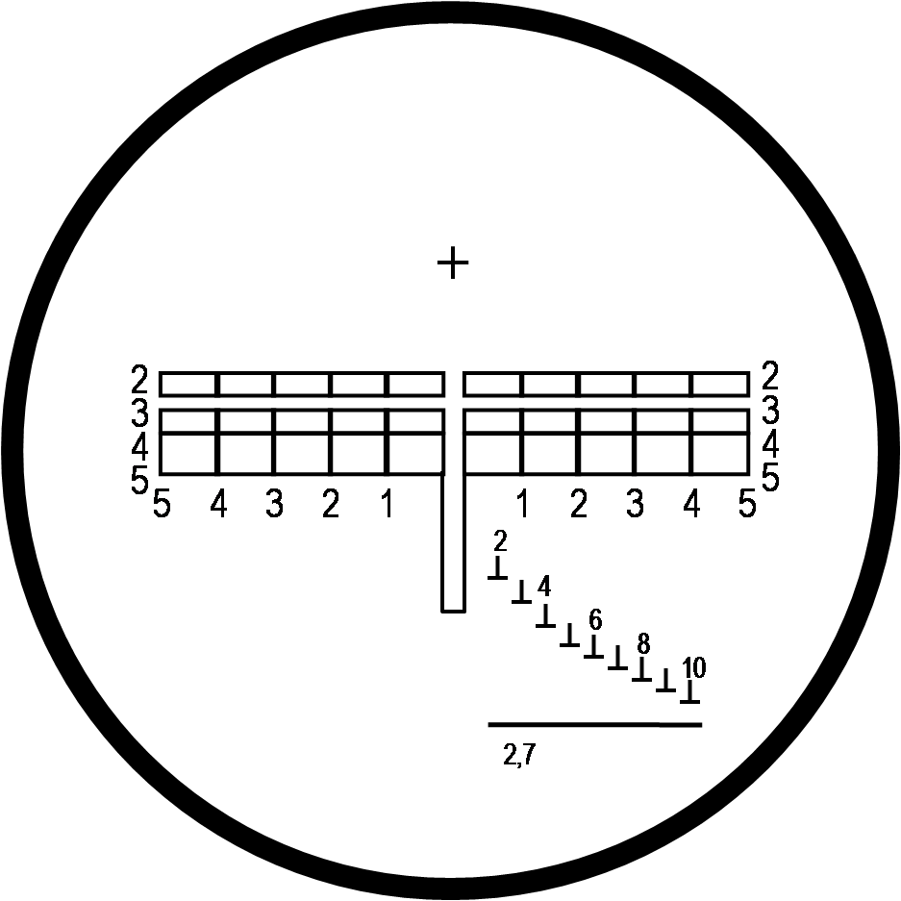
Для ручних протитанкових гранатометів РПГ-7
Для того, щоб вибрати поділки сітки оптичного прицілу ПГО-7 (або установок механічного прицілу) та точку прицілювання, необхідно визначити відстань до цілі і врахувати зовнішні умови, які можуть впливати на дальність та напрямок польоту гранати. Коли стріляють по цілях, що рухаються, крім того, необхідно враховувати напрямок і швидкість руху цілі.
Відстань до цілі визначається окомірно або по далекомірній шкалі оптичного прицілу.

Slide 16
Для ручних протитанкових гранатометів РПГ-7
Точка прицілювання обирається в середині цілі, а при стрільбі з використанням механічного прицілу гранатомета РПГ-7 прицілювання здійснювати у верхню частину цілі.

Slide 17
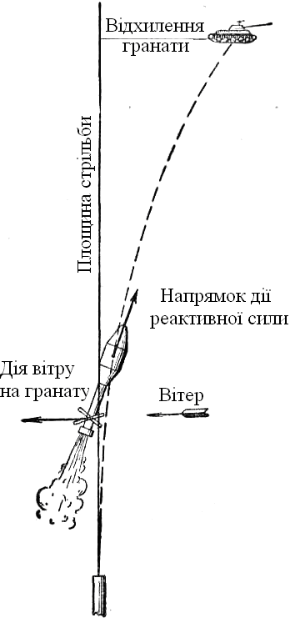
Вплив зовнішніх умов на результати стрільби з
ручного гранатомету
Боковий вітер значно
впливає на політ гранати,
відхиляючи її в сторону,
звідки дує вітер.
При вітрі з права
граната відхиляється
праворуч, а при вітрі
з ліва - ліворуч.

Slide 18
Вплив зовнішніх умов на результати стрільби з
ручного гранатомету
Таке явище обумовлено тим, що боковий вітер, діючи на стабілізатор гранати, повертає її головну частину на вітер і під дією реактивної сили, спрямованої вздовж осі, граната відхиляється від площини стрільби в ту сторону, звідки дує вітер .

Slide 19
 | Боковий помірний вітер (4 м/с) під кутом 90° до площини стрільби
Дальність
стрільби, м | в поділках шкали бокових | в метрах | в фігурах танка
 | поправок |  | при фланговому русі (довжина танка 6,9 м) | при фронтальному русі (ширина танка 3,6 м)
При стрільбі пострілами ПГ - 7В
100 200 300 400 500 | 1,5 1,5 1,5 1,5 1,5 | 1,4 2,7 4,1 5,5 6,9 | - ½ ½ 1 1 | ½ 1 1 1¹/₂ 2
При стрільбі пострілами ПГ - 7ВМ
100 200 300 400 500 | 1 1 1 1 1 | 0,8 2,2 3,3 3,8 4,4 | - ½ ½ ½ 1 | ½ ½ 1 1 1¹/₂
поправки при сильному вітрі (8 м/с) брати вдвічі більше, а при слабкому (2 м/с) вдвічі менше;
при вітрі, що дує під гострим кутом до площини стрільби, поправку брати вдвічі менше.

Slide 20
Для ручних протитанкових гранатометів РПГ-7
Під час руху цілі поділки сітки оптичного прицілу і точка прицілювання вибираються відповідно дальності, на якій ціль може опинитись в момент пострілу з урахуванням поправки на боковий вітер та упередження.
Відстань на яку зміститься ціль за час польоту гранати до неї, називається упередженням.
Упередження береться в поділках сітки оптичного прицілу, при цьому, поділки шкали бокових поправок вибираються в тій частині сітки, звідки рухається ціль, або в фігурах цілі, при цьому центральна лінія шкали бокових поправок (точка прицілювання) виноситься в сторону руху цілі.
Величина упередження залежить від відстані до цілі, швидкості і напрямку її руху.

Slide 21
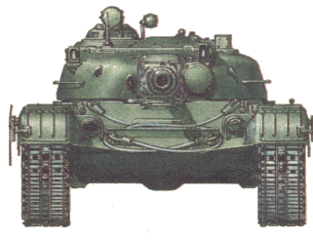
Для ручних протитанкових гранатометів РПГ-7
Визначення напрямку руху цілі :
а - фронтальний рух; б - косий рух; в - фланговий рух

Slide 22
Для ручних протитанкових гранатометів РПГ-7
упередження на рух цілі визначається:
« На кожні 10 км/год швидкості при фланговому русі цілі упередження береться на одну поділку шкали бокових поправок сітки прицілу».
Швидкість танків на полі бою складає 12-20 км/год. По таких цілях упередження при фланговому русі треба брати дві поділки шкали бокових поправок.
При косому русі цілі упередження потрібно брати в два рази менше, ніж при фланговому русі.

Slide 23
СТРІЛЕЦЬКА ЗБРОЯ та ВОГНЕВА ПІДГОТОВКА
Польові правила стрільби з РПГ-7
Для ПГ-7 В (легка) :
ППв = 1,5 поділки шкали бокових поправок сітки прицілу
Упр = 1 поділка шкали бокових поправок сітки прицілу
на кожні 10 км/год руху цілі
Для ПГ 7 ВМ (важка):
ППв = 1 поділка шкали бокових поправок сітки прицілу
Упр = 1 поділка шкали бічних поправок сітки прицілу
на кожні 10 км/год руху цілі
Поправка на температуру повітря здійснюєтся обертанням маховика температурних поправок прицілу ПГО-7

Slide 24
Порядок визначення загальної поправки при стрільбі з гранатометів
Коли напрям вітру і руху цілі протилежно направлені , то винос точки прицілювання (ВТП) буде визначатися як різниця значення поправки на вітер (ППв) від упередження (Упр) на рух цілі або навпаки відповідно від більшого значення:
ВТП = ППв - Упр (коли ППв>Упр)
ВТП = Упр - ППв (коли Упр >ППв)
Коли напрям вітру і руху цілі співпадають - винос точки прицілювання (ВТП) буде визначатися як суму значення поправки на вітер (ППв) та упередження (Упр) на рух цілі:
ВТП = ППв + Упр

Slide 25
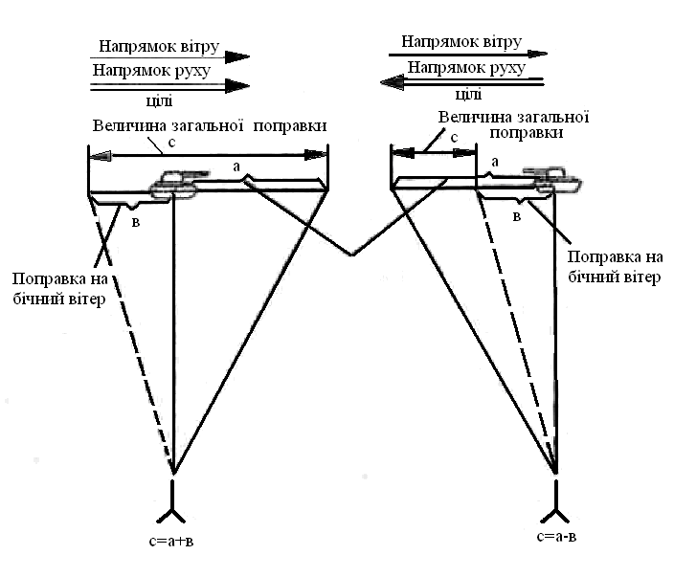
Порядок визначення загальної поправки при стрільбі з гранатометів

Slide 26
Для ручних протитанкових гранатометів РПГ-7
Приклад. Визначити винос точки прицілювання при стрільбі пострілами ПГ -7 В, якщо танк рухається з права наліво зі швидкістю
15 км/год на відстані 300 м і вітер помірний (4 м/с) з правого боку.
Рішення.
1. Упередження складає 1,5 поділки сітки прицілу (так як V= 15 км/год).
2. Поправка на боковий вітер дорівнює 1,5 поділки сітки(згідно таблиці).
3. Загальна поправка або ВТП дорівнює:
ВТП = ППв + Упр = 1,5 + 1,5 = 3 поділки сітки прицілу ПГО-7.
V= 4 м/с
V= 15 км/год

Slide 27
Для ручних протитанкових гранатометів РПГ-7
Приклад. Визначити винос точки прицілювання при стрільбі пострілами
ПГ -7 В, якщо танк рухається під косим кутом до гранатометника зліва направо зі швидкістю 30 км/год на відстані 400 м і вітер сильний (8 м/с) з правого боку.
Рішення.
Упередження складає 3 поділки сітки прицілу (так як V= 30 км/год). Але
танк рухається під косим кутом , тому упередження потрібно брати в два рази
менше: Упр = 3: 2 = 1,5 поділки праворуч
2. Поправка на боковий вітер дорівнює 1,5 поділки сітки(згідно таблиці). Але
вітер сильний, тому поправку треба збільшувати у два рази:
ППв = 1,5 х 2 = 3 поділки ліворуч
3. Загальна поправка або ВТП дорівнює:
ВТП = ППв - Упр = 3 п.л. - 1,5 п.п. = 1,5 поділки ліворуч.
V= 8 м/с
V= 30 км/год

Slide 28
Ведення вогню, спостереження за його результатами та корегування стрільби
Точка прицілювання Розрив
другого пострілу гранати
Точка прицілювання для першого пострілу
Якщо ціль першим пострілом не вражена, то для здійснення наступного пострілу у вихідні данні для стрільби необхідно внести поправки (коректури), що відповідають величині відхилення гранати від середини цілі.
Корегування вогню може виконуватись виносом точки прицілювання (в фігурах цілі) або вибором нових поділок сітки оптичного прицілу.

Slide 29
Завдання на самостійну роботу:
Прочитати: порядок визначення вихідних даних для
стрільби та під час ведення вогню по нерухомим та рухомим
броньованим цілям з ручних гранатометів.
(Методичний посібник «Правила стрільби зі стрілецької зброї, гранатометів та озброєння БТР» Ю.В.Туртаєв).
Законспектувати: - порядок ведення вогню по рухомим цілям з РПГ-7 різними способами;
- особливості корегування вогню при стрільбі з ручних протитанкових гранатометів.
Вивчити: формули для визначення вихідних даних для
стрільби та під час ведення вогню по нерухомим та рухомим
броньованим цілям з РПГ-7.
Вирішити : вогневі задачі.

Slide 30
Задачі для стрільби з ручних гранатометів
Варіант 1
Танк висотою 2,4 м вміщається під позначкою “4” далекомірної шкали сітки прицілу ПГО-7. Він рухається під кутом 35° до площини стрільби зі швидкістю 30 км/год.
Вітер помірний 4 м/с дує зліва під кутом 90°.
Стрільба ведеться гранатою ПГ-7 В.
Визначити ВТП.
Варіант 2
Танк висотою 3 м вміщається під позначкою “3” далекомірної шкали сітки прицілу ПГО-7.
Рухається під кутом 45 ° зі швидкістю 20 км/год.
Вітер 6 м/с з права на ліво під кутом 30°
від стріляючого.
Стрільба ведеться гранатою ПГ-7 В.
Визначити ВТП.

